Slide 1
创业基础

Slide 2
03
创业机会与创业资源
第三讲
Entrepreneurial opportunity and Recognition

Slide 3
PART
ONE
创业机会

Slide 4

案例
胡润的富豪榜
胡润，1970年出生在卢森堡。就读于英国杜伦大学，专业学的是中文。1990年的时候到中国留学，后来就留在安达信会计师事务所上海分部工作，成为了一名会计师。但是，胡润遇到了一件麻烦事，每次休假回到英国，大家都会很好奇地问他，中国什么样？这个问题看似简单，不过还真是难回答，关键是没有标准，诺大一个中国，五千年历史，十三亿人口，给你说什么呢？胡润为了这个事特别烦恼，你一个在中国的留学的人，连这么个简单的问题都回答不了，你这个学上到哪里去了。每次回国，胡润都要受这种刺激。1999年，当时正好是中华人民共和国成立50周年，我给你介绍50个中国特别成功的人，不就可以让你知道新中国成立50年来的变化吗？基于这样的想法，胡润后来推出了富豪榜。

Slide 5
案例
梁伯强的指甲钳
梁伯强，广东中山圣雅伦公司总经理，中国“隐形冠军”形象代言人。这位被誉为“指甲钳大王”的梁伯强，决定生产指甲钳却是因为朱镕基总理的一句话。1998年底，梁伯强在看纸时发现了一条新闻，这篇名为《话说指甲钳》的文章让梁伯强的命运从此改变。文章写道，当时的朱镕基总理在参加一次会议时讲到：“要盯住市场缺口找出路，比如指甲钳子，我没用一个好的指甲钳子，我们生产的指甲钳子，剪了两天就剪不动指甲了，使大劲也剪不断。”朱镕基总理以小小的指甲钳为例，要求轻工企业努力提高产品质量，开发新产品。梁伯从这一句话中发现了指甲钳的商机。

Slide 6
案例
梁伯强的指甲钳
梁伯强调查发现指甲钳每年的产值达到了60多亿的人民币，韩国只有5家工厂，他们居然占了20个亿的产值。但在中国呢，据在册登记摸底就500多家企业，营业额才在20亿左右，那么从数量来对比，五家主要企业加上十来家配套企业就可以和中国的500多家企业打个平手，这种反差令梁伯强非常惊讶。
梁伯强心动了。兴致勃勃地开始对全国市场进行考察。考察完，梁伯强很以外地发现，很多生产指甲钳的工厂都倒闭了，如果中国真有20亿的市场份额，为什么几个大厂会倒闭呢？一方面，商场零售都被外国品牌占据，国内老厂不断倒闭，另一方面，批发市场群雄逐鹿，热火朝天。抱着试试看的态度，梁伯强生产出第一批指甲钳，没想到，产品还没正式面世，就有几千万的订单找上门，这更坚定了他把指甲钳做下去的决心。

Slide 7

问题？？？
胡润和梁伯强发现的都是创业机会吗？
怎样才能发现创业机会？

Slide 8
何谓创业机会？
卡森：“那些新产品、服务、原材料和管理能够被应用或者出售以获得高于其成本的情况。”
Timmons：“具有吸引力、持久性和适时性，并且可以伴随着为购买者或者使用者创造或增加使用价值的产品或服务。”
创业机会，即表现为不明确的市场需求、未使用的资源与能力，包括导向全新市场的发明、产品、服务等。
机会与风险并存
，选择创业机会的同时也是选择了与之共生的风险，成功的喜悦不仅仅包含抓住机会的感谢，更包含对自己承担风险勇气的赞赏

Slide 9
创业机会的类型
探寻到的价值
未确定
已确定
“梦想” Ⅰ | 尚待解决的问题 Ⅱ
技术转移 Ⅲ | 市场形成 Ⅳ
未确定
创造价值的能力
已确定

Slide 10
创业机会的来源
技术变革
1946
Notes:
1946年第一台PC的诞生、普及，开始的时候，PC让我们完成工作，然后是互联网把PC串联了起来，让我们能够在人和内容之间有连接的机会，也带来了一些电子商务、娱乐方面的机会。
过去的五年，移动互联网爆发增长，相对PC时代，移动互联网是一个更具爆发力的机会。如果说我们看到PC和互联网在35年带来了20亿台设备的话，那么移动互联网在短短的五年就让这个数字达到了60亿。
将这一段话选择合适的图片或图表展示

Slide 11
创业机会的来源
政治和制度变革
90年代住房制度改革
房地产行业及建材、装潢行业
扩大金融业对内对外开放
设立中小型银行等金融机构
环境保护和治理政策出台
推进生态文明建设
Notes:
90年代住房制度改革，催生了庞大的房地产行业及相关的建材、装潢行业；扩大金融业对内对外开放，在加强监管前提下，允许具备条件的民间资本依法发起设立中小型银行等金融机构；环境保护和治理政策出台，会讲那些重污染、对环境破坏大的企业资源转移到推进生态文明建设的创业机会上来。
将这一段话选择合适的图片或图表展示

Slide 12
创业机会的来源
社会和人口变革
社会：
情人节
母亲节
文化产业
旅游产业
人口：
老龄化
二胎
Notes:
以社会变化为例，西方国家的情人节，母亲节等诸多节日，正在逐渐影响着中国人的生活，围绕着节日就可以开创出很多创业机会；同时随着大家收入提高，对于自我享受和精神追求的需求日益变大，随之而来的文化产业、旅游产业将涌现出诸多创业机会。以人口变革为例，随着中国人口老龄化，单独二胎政策等，为老年人提供的健康保障用品，为婴幼儿服务的业务项目，现在很多大商场都提供婴儿SPA，就是让小孩穿着游泳圈在小池子里游泳、也是很火，还有包括教育产业，甚至是月嫂行业，都是创业的好入处。
将这一段话选择合适的图片或图表展示

Slide 13
创业机会的来源
产业结构变革
第三产业
互联网
文化
教育
旅游
服务
第一、第二产业
钢铁
水泥
Notes:
中国第三产业服务性行业的不断增长，逐渐取代第一第二产业成为中国经济的支柱，当一个国家经济越发达，它的第三产业就越发达，这也说明中国经济正在转型，以往的如钢铁、水泥等产能过剩的产品通过一带一路等战略逐渐消化，产业结构也会向着新能源，互联网+等方向转型。这其中就有许多文化、教育、旅游、服务等等创业的机会可以被发现。
将这一段话选择合适的图片或图表展示

Slide 14
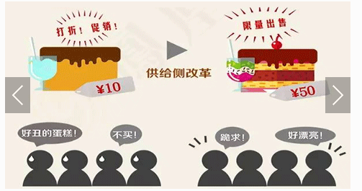
Notes:
题目是：供给侧改革，用图中的图片

Slide 15
PART
TWO
创业机会识别

Slide 16
机会识别过程
(1)觉察或感知市场需求和(或)未充分使用的资源
(2)识别或发现特殊的市场需求和资源之间的匹配
(3)以商业概念的形式在至今仍被忽略的需求和资源之间建立一个新的匹配。
这些过程包括觉察(perception)、发现(discovery)和创造(creation)等三个独立因素，而不仅仅是“识别或感知”。

Slide 17
创业机会的识别
环境变化
经济变化
社会人口变化
技术变化
政治与制度变化
产业结构变化
产品、服务、原材料和组织方式等层面的差距
改进或创造目的—手段关系的可能性
新产品、服务、原材料和组织方式
创业者特征
先前经验
认知因素
社会关系网络
创造性
Notes:
麻烦将这张照转换为图

Slide 18
影响创业机会识别的因素
先前经验：在特定产业中的先前经验有助于创业者识别出商业机会。
认知因素：拥有某个领域更多知识的人，倾向于比其他人对该领域内的机会更警觉，这是一种习得性技能。
社会关系网络：个人社会关系网络的深度和广度影响着机会识别。
创造性：创造性是产生新奇或有用创意的过程。机会识别是一个创造过程，是不断反复的创造性思维过程。

Slide 19
机会究竟在哪里？
商界女杰阿妮塔·罗迪克在买化妆品时，十分不愿在香水盒花哨的包装上花钱。于是她成立了The Body Shop，使用了十分简单而又便宜的包装，甚至鼓励各种瓶子再循环利用。通过这些方式，她保持了低价，并将广告费用减少至零。

Slide 20
对于想训练思维使之能识别商业机会的人，罗迪克建议创业者问自己以下问题：
什么样的产品和服务使得我的生活更轻松愉快？
什么使我烦恼或生气？
什么样的产品或服务能免除我的烦恼？
Notes:
左上角改为机会究竟在哪里？

Slide 21
如何培养识别机会的能力
开拓你的视野
训练你识别机会的最好方式是不断用新的经验去开拓你的思维。无论你做什么，时刻留心机会，一些好（有趣）的可以扩展思维的方法包括：
旅游；
接触陌生人；
学语言；
读你以前不曾读过的书；
参加讲座、音乐会、读诗；
尝试新的爱好；
看新闻，读报纸和杂志；
与朋友和导师讨论新闻事件；
实习（能给你增加实际经验的不付薪兼职或全职工作）。
Notes:
左上角改为如何培养识别机会的能力
右上角改为开拓你的视野

Slide 22

思维训练小游戏
道具准备
  白纸
  笔（最好为铅笔）
要求
  自己独立完成，请勿观看他人
  若做过此游戏，请暂时保持沉默
Notes:
思维定势游戏

Slide 23
游戏一：九点连线
要求：用一根线通过所有的点，每个点只能被经过一次。

Slide 26
游戏二：面积均分
第二象限
第一象限
游戏准备
  画一个坐标轴
  以坐标轴的零点为中心，画一个正方型
  在该正方形中，再画三个小正方形
  将小正方形和坐标轴所围成的面积涂上阴影（如图，红色部分）
第三象限
第四象限

Slide 27
游戏二：面积均分
任务1
  将第一象限中非阴影部分的面积用一条直线分为两个部分
  要求：被分割出来的图形面积相等，形状相同
  时间：10秒
第二象限
第一象限
第三象限
第四象限

Slide 28
游戏二：面积均分
任务2
  将第二象限中非阴影部分的面积用两条直线分为三个部分
  要求：被分割出来的图形面积相等，形状相同
  时间：10秒
第二象限
第一象限
第三象限
第四象限

Slide 29
游戏二：面积均分
任务3
  将第三象限中非阴影部分的面积分为四个部分
  要求：被分割出来的图形面积相等，形状相同
  时间：1分钟
第二象限
第一象限
第三象限
第四象限

Slide 30
游戏二：面积均分
任务4
  将第四象限中非阴影部分的面积分为七个部分
  要求：被分割出来的图形面积相等，形状相同
  时间：1分30秒
第二象限
第一象限
第三象限
第四象限

Slide 31
你的思维被禁锢了么?
由浅及深的思考过程，形成一种思维模式
启示
  因自身固以形成的思维定势或经验而将问题复杂化
  有时候摒弃固有的经验或思维会做得更好
  当你努力寻找钥匙时,门可能没锁
任务1
任务2
任务3
任务4

Slide 32
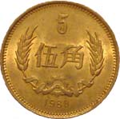
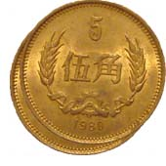
游戏三：移动硬币
要求：只移动一枚硬币，使横排和竖排的硬币都是5枚
答案

Slide 33
PART
THREE
创业资源

Slide 34
什么是创业资源？
创业资源是指新创企业在创造价值的过程中需要的特定要素和支撑条件。
Notes:
调整下格式美观些

Slide 35
创业资源的分类
财务资源
直接资源
经营管理资源
创业资源
人才资源
市场资源
间接资源
政策资源
信息资源
科技资源
Notes:
做一下这个表格

Slide 36
创业资源的分类
核心资源
人力资源
创业资源
技术资源
非核心资源
资产资源
社会资源
Notes:
做一下这个表格

Slide 37

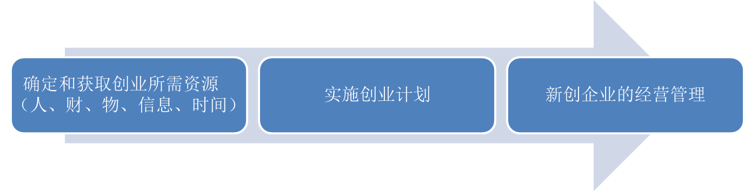
创业资源的重要性
创业流程
创业准备阶段
创业实施阶段
根据上述分析，
我们把创业资源与创业过程之间的关系图示如下：

Slide 38
创业资源与创业过程的关系
创业准备
创业实施
创业资源
创业资源
资源获取
创业机会
综合评价
资源整合创业战略规划
创业资源
创业资源

Slide 39
如何获取创业资源
获取技术资源方式
获取人力资源方式
获取技术资源方式
获取社会资源方式
打工
模拟公司运作
参加校园创业大赛或者挑战杯大赛
拜访最优秀的人
与优秀的人共事
吸引技术持有者加入创业团队；
购买他人的成熟技术，并进行技术市场寿命分析等；
购买他人的前景型技术，再通过后续的完善开发，使之达到商业化要求；
同时购买技术和技术持有者；
自己研发；
信息资源的获取：政府机构、同行创业者或同行企业、专业信息机构、图书馆、大学研究机构、新闻媒体、会议及互联网等等。
创业资源获取方式
获取人力资源方式
获取社会资源方式

Slide 40
如何获取创业资源
创业资源获取重点
1、撰写创业计划书
2、对自身资源的充分利用
1、(what) 你要做什么？
2、(for whom and at where)
你的市场在哪里？
3、(with whom)你准备和谁一起做
4、(how do) 你准备怎么做？
5、(how) 创业第一年可能的经营状
况怎么样？
  高校创业教育与创业指导
  各类创业基金
  拜访优秀人士

Slide 41
创业精神导论
本讲总结
创业机会
创业机会识别
创业资源

